Slide 1
FILE NÀY AD SÁNG TÁC KHI AD VÔ TÌNH LƯỚT FB THẤY CÂU CHUYỆN RÙA VÀ THỎ, CuỐN TRUYỆN MÀ KHI XƯA AD NGHE THẦY CÔ KỂ RẤT HAY, BÂY H AD ĐÃ LÀM RA FILE NÀY ^^. TRONG QUÁ TRÌNH SỬ DỤNG NẾU CÓ LỖI GÌ BÁO AD NHÉ FB : https://www.facebook.com/Thangneymar11 . ĐĂNG KÍ KÊNH Ủng hộ ad nhé !!
https://www.youtube.com/channel/UCtcy97G_hbg4cxYmU2ojScQ?view_as=subscriber
TÁC GiẢ : TRẦN HỮU THẮNG

Slide 2
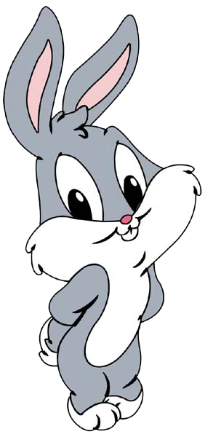
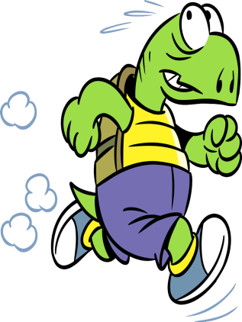

RÙA VÀ THỎ
PLAY

Slide 3








Slide 4


Câu Hỏi ở chỗ này
Sai Rồi ☹
Câu trả Lời

Slide 5
Câu Hỏi ở chỗ này
Sai Rồi ☹
Câu trả Lời

Slide 6
Câu Hỏi ở chỗ này
Sai Rồi ☹
Câu trả Lời

Slide 7
Câu Hỏi ở chỗ này
Sai Rồi ☹
Câu trả Lời

Slide 8
Câu Hỏi ở chỗ này
Sai Rồi ☹
Câu trả Lời

Slide 9
Câu Hỏi ở chỗ này
Sai Rồi ☹
Câu trả Lời

Slide 10
Câu Hỏi ở chỗ này
Sai Rồi ☹
Câu trả Lời

Slide 11
Câu Hỏi ở chỗ này
Sai Rồi ☹
Câu trả Lời

